Slide 1
工业门产品系列----员工培训
沈阳领尔科技有限公司

Slide 2
公司介绍
沈阳领尔科技有限公司坐落于沈阳经济技术开发区，与京沈、沈大告诉公路毗邻，是集科研、生产为一体专业生产工业智能化的企业。本公司拥有多项专利技术产品，并拥有全国工业产品生产许可证。
我公司主营的工业门窗系列产品，具体产品包括工业推拉门、平开门、提升门、折叠门、上折门、侧移门、悬浮门、钢制百叶窗和各种非标大门等，全部能够实现机电一体化，而且有保温、隔热、防盗、环保、节能等特点。可以用于工厂厂房、车间、仓库、飞机库、船舶码头等等。配件类也是我们的主营产品之一，我们对配件的选材、设计、加工、制造拥有一套比较成熟的流水线，而且可以针对客户的不同需求提供多种配件选择和解决方案。目前我公司生产的型材及配件不仅销往全国各地，而且出口俄罗斯、印度等其他国家，销量居全国同行业前列。

Slide 3
产品介绍
推拉门
推拉门按型材分普通和重型两种，普通推拉门适用于5米以下门体推荐使用普通密封门边或简易门边，重型推拉门适用于5米以上大门，使用重型门边制作。可做单扇、双扇两种类型，全部为上承重，下导向，开启方式分手动和电动两种。推拉门由密封门扇、滑道、滑轮、地面导向、传动装置、控制系统和有关零部件组成。门扇通过滑轮悬挂在滑道上，开门机通过传动装置带动滑轮，实现门扇启闭。门扇下面设置导向系统，有效限制门扇前后偏摆。控制系统设有安全防撞装置，门扇启闭时如触及障碍物能立即停止或回到开启状态。
门扇采用彩钢板为面板，中间填充硬质聚氨酯或聚苯乙烯保温材料，门边框可采用Q235镀锌钢材。门扇可根据需要设采光窗。
推拉门的适用范围比较广，也是客户最常用的门型，其特点是开启方便，抗风性好，密封性好，对门口没有太大要求，适合做超大型门，比如机库门。是我公司主打产品之一。

Slide 4
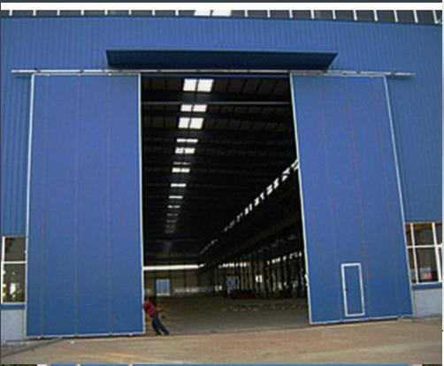

Slide 5
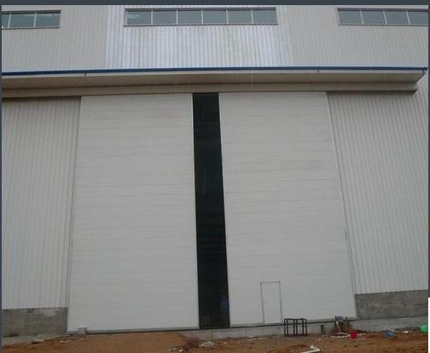

Slide 6
平开门
平开门是由门框、门扇边框采用普通密封门边或重型门边、插销、上下转轴、密封件等组成。可安装于混凝土结构或钢结构。对施工门口稍有要求，需要立门框。其特点是开启方便，制作成本低，节省空间，保温性好，适合做冷库门，但是因为他的承重关系，和抗风性差，所以不宜做特大型门。

Slide 7
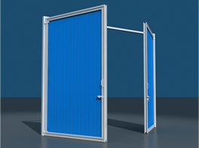

Slide 8
折叠门
折叠门主要由门框、门扇、滑道、滑轮等组成。折叠门可安装于室内或室外。 折叠门为上承重下导向，开门方式为手动和电动两种，门扇边框可用普通密封门边或重型门边制造，适用于混凝土或钢结构建筑物安装，安装时需要立门框。折叠门的特点是节省空间，密封性好，结构简单，安装方便，运行平稳，有良好的抗风性，适用于车库，仓库，车间厂房等。折叠门门扇宽度不宜超过1.5米，高度不限，手动折叠门可以做多扇，电动折叠门只能做四扇。

Slide 9
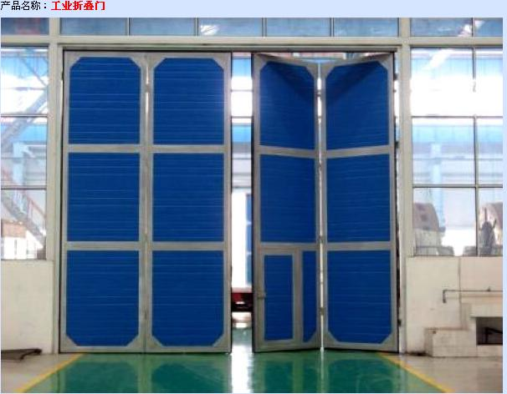

Slide 10
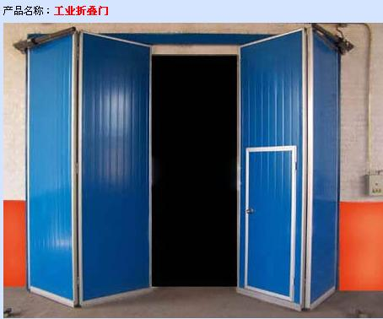

Slide 11
提升门
提升门主要由钢结构桁架、提升系统、门扇、提升滑轮、垂直滑道、提升滑轮组、防坠落装置等组成。提升门利用配重及弹簧平衡装置，使平衡系统由电机驱动传动滑轮组、链条和钢丝蝇带动门板沿垂直滑道同步上升。工业提升门扇边框可用普通密封门边或重型门边制造，适用于安装混凝土结构或钢结构建筑物。提升门特点是节省空间，开启方便，抗风性好，适用范围广，可做超大型门。

Slide 12
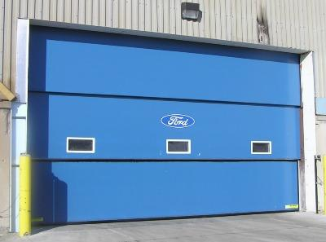

Slide 13
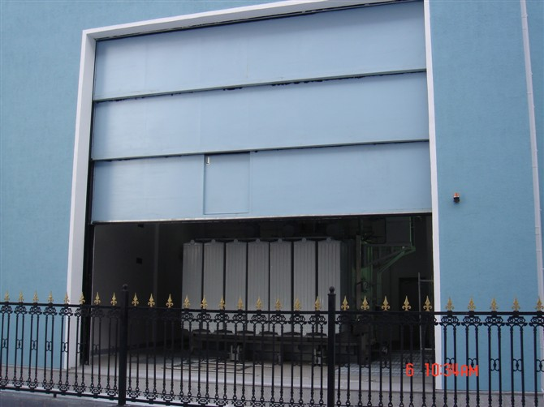

Slide 14
侧移门
侧移门主要由门框、门扇、弧型上滑道、地面弧型导轨、滑轮、下导向轮等组成。滑道中的滑轮与开门滑道的滑块相连接，开关门时同步平行运行,开关平稳。侧移门为上承重下导向结构。有两种形式：单向侧移和双向侧移,开门方式为手动和电动两种。侧移门特点是占用空间小，运行平稳，可做多扇，每扇宽度不要超过1米。

Slide 15
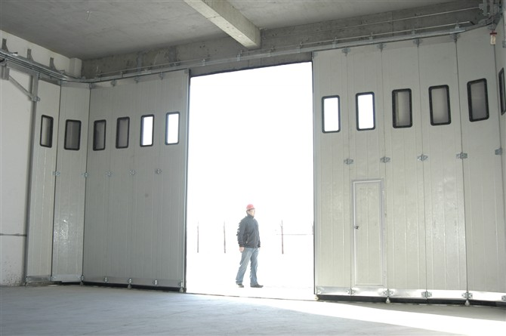

Slide 16
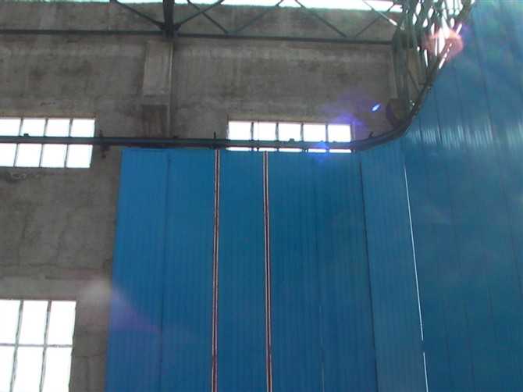

Slide 17
悬浮门
悬浮门是我公司新研制的工业特种门，和我公司生产的其他工业门稍有不同，他的主要材料需要特别制作，特别是门体部分，他主要适用于工厂院区大门，方便行人和车辆通过。运行时门体脱离地面，所以避免了雨雪天气运行困难的状况，并带有红外线感应装置，提高了安全性。控制方面采用变频器加PLC，属于高端控制设备，提高了系统稳定性，此门特点是运行稳定，不受季节气候等环境因素影响，性价比较高。

Slide 18
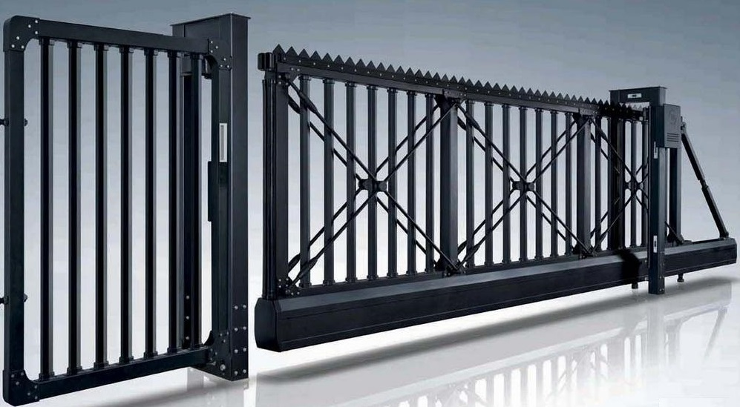
无轨悬浮门

Slide 19
推拉门型材适用范围
一、3000×3000以下大门
门边采用40㎜—50㎜规格
滑道采用48×46×1.5
滑轮采用M12×∮40
二、4500×4500以下大门
门边采用50㎜—75㎜规格
滑道采用55×66×2
滑轮采用M16×∮58（轻型）

Slide 20
三、5000×5000至6000×6000以下大门
门边采用75㎜—100㎜规格
滑道采用55×66×2
滑轮采用M16×∮58（重型）
四、6000×6000以上大门
门边采用100㎜—120㎜规格
滑道采用55×66×2.5
滑轮采用滑轮组（承重500㎏）
五、大型门，特种门根据现场提供具体解决方案
注：刚研制成功并已经投入生产的新产品，大门边，3.0大滑道正适合于大型门及特种门的使用。

Slide 21
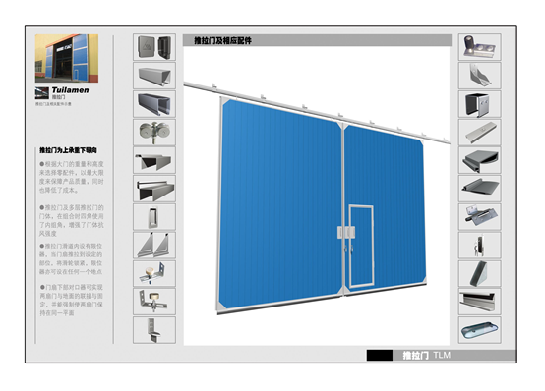

Slide 22
推拉门（单层双推拉）
【洞口加尺后为门板尺寸，宽加200㎜，高加100㎜。】
1、滑 道 （根） 2×宽｛4m.5m.6m.｝
2、滑道端盖 （个） 2个 （小滑道不用）
3、吊 件 （个） 2×宽÷(500-1000)
4、墙体挂件 （个） 2×宽÷(500-1000)
5、滑 轮 （个） 4个
6、滑轮固定件（个） 4个
7、上滑道限位（个） 4个
8、密封门边（01）（根） （宽+2×高）÷（6米1根）
9、密封门边（02）（根） （宽+2×高）÷（6米1根）
10、密封胶条（下）（米） 宽

Slide 23
11、密封胶条（上/侧/中）（米） 2×高+宽
12、门边组角（对） 8对【大门不用改用方管2×宽+4×高】
13、外包角（套）（8个/套） 1套【大门不用改用方管2×宽+4×高】
14、外包衬板（个） 8个（每个角用1个）
15、内置把手（个） 4个
16、门 锁（个） 1把【勾锁】
17、下 导 轨（米） 宽
18、下导向轮（个） 2个
19、对 口 销（个） 1个
20、限 位 器（个） 1个

Slide 24
开小门800×1900
1、密封门边（01）（根） 6米1根
2、边 框（根） 6米1根
3、密封胶条（中）（米） 6米
4、门边组角（个） 4对
5、内置把手（个） 2个
6、门 锁（个） 1把【平锁】
7、小门折页（个） 2个
8、小门外包角（个） 4个

Slide 25
推拉门（单扇推拉）
【洞口加尺后为门板尺寸，宽加200㎜，高加100㎜。】
1、滑 道 （根） 2×宽｛4m.5m.6m.｝
2、滑道端盖 （个） 2个 （小滑道不用）
3、吊 件 （个） 2×宽÷(500-1000)
4、墙体挂件 （个） 2×宽÷(500-1000)
5、滑 轮 （个） 2个
6、滑轮固定件（个） 2个
7、上滑道限位（个） 2个
8、密封门边（01）（根） 宽÷（6米1根）

Slide 26
9、密封门边(02)(根) (宽+2×高)÷(6米1根)
注：门边的另一种算法：密封门边 (01) 宽+高，02门边同样。
10、密封胶条（下）（米） 门扇的周长
注：胶条的另一种算法：见（11项）
11、密封胶条的 (侧/中) (米) 高 上胶条/下胶条（米） 宽
12、门边组角(对) 4对【大门不用改用方管2×宽+2×高】
13、外包角(个) 4个【大门不用改用方管2×宽+2×高】
14、外包衬板(个) 4个 (每个角用1个)
15、内置把手（个） 2个
16、下 导 轨（米） 宽
17、下导向轮（个） 2个

Slide 27
推拉门（双层双推拉，以四扇推拉为例）
【洞口加尺后门板尺寸，宽加200㎜，高加100㎜。】
1、滑 道 (根) (宽＋宽÷4×2) ×2层｛4m.5m.6m.｝
2、滑道端盖 （个） 4个 【小滑道不用】
3、吊 件 （个） 滑道长÷（700-900）
4、墙体挂件 （个） 滑道长÷（700-900）
5、滑 轮 （个） 8个
6、滑轮固定件（个） 8个
7、上滑道限位（个） 8个
8、密封门边（01）（根） （宽+2×高）÷（6米1根）
9、密封门边（02）（根） （宽+6×高）÷（6米1根）
10、密封胶条（1上）（米） 宽

Slide 28
11、密封胶条（2侧）（米） 4×高
12、密封胶条（3下）（米） 宽+2×高
13、密封胶条（4中）（米） 2×高
14、门边组角（对） 16对【大门不用改用方管2×宽+8×高】
15、内置把手（个） 4个
16、门 锁（个） 1把【勾锁】
17、下 导 轨（米） 宽
18、下导向轮（个） 4个
19、对 口 销（个） 1个
20、限 位 器（个） 1个
21、电动部分（套） 1套（可以做手动开启）

Slide 29
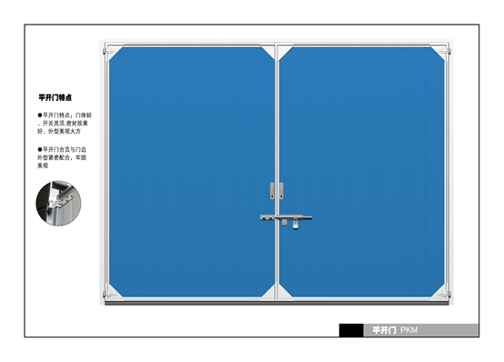
平开门

Slide 30
平开门计算方法
1、密封门边(01) (根) (2×宽+4×高)÷(6米1根)
2、密封胶条(中) (米) 2×宽+4×高
3、方管(根) (2×宽+4×高)÷ (6米1根)
4、平开门拉手（个） 4个
5、平开门折页（个） 4—6个（最多用8个）
6、弹簧销 1个
7、横插销 1个
8、 外包角 8个（每个角用1个）
9、外包衬板 8个（每个角用1个）
10、门边组角 8对

Slide 31
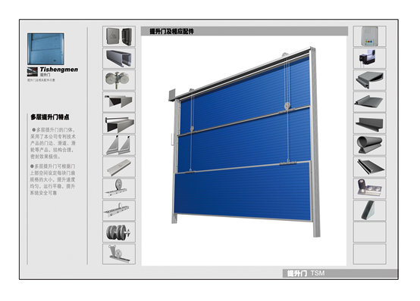
提升门

Slide 32
提升门（以三层为例）
【洞口加尺后门板尺寸，宽加400㎜，高加200㎜。】
1、滑道(根) (高＋高÷3＋700)×2×3层｛可选4m.5m.6m.｝
2、滑轮 （个） 12个 (每扇门用4个)
3、滑轮固定件（个） 12个 (每扇门用4个)
4、上滑道限位（个） 6个
5、密封门边（01）（根） （宽+2×高）÷（6米1根）
6、密封门边（02）（根） 5×宽÷（6米1根）
7、密封胶条（2侧）（米） 2×宽
8、密封胶条（3下）（米） 4×宽
9、密封胶条（4中）（米） 2×高
10、方 管（根） （宽×2×扇数+高×2）÷（6米1根）
11、传动部分 1套（含电机，不含钢丝绳）

Slide 33
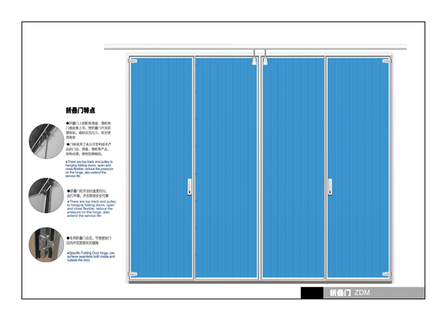
折叠门

Slide 34
折叠门（以中分两折为例）
1、滑 道（根） 宽｛可选4m.5m.6m.｝
2、吊 件（个） 宽÷（700-900）
3、滑 轮（个） 2个
4、密封门边（01）（根） （高×2×门扇数+宽×2）÷（6米1根）
5、密封胶条（中）（米） 高×2×门扇数+宽×2
6、门边组角（对） 16对【大门不用改用方管】
7、平开门拉手（个） 2个
8、内置把手（个） 2个
9、平开门折页（个） 4-6个
10、折叠门折页（个） 4-6个

Slide 35
11、门 锁 1把（勾锁）
12、滑道端盖 2个
13、外包角（每个角1个）
14、外包衬板（每个角1个）

